Slide 1
сайт “Phyton wars”

Slide 2

Наша миссия
Нашей миссией является создание сайта, который будет мотивировать заниматься и изучать программирование. Ничего не мотивирует лучше, как желание быть первым среди других. Мы создали сайт с системой баллов, которые вы можете получать за решение задач разной сложности.

Slide 3
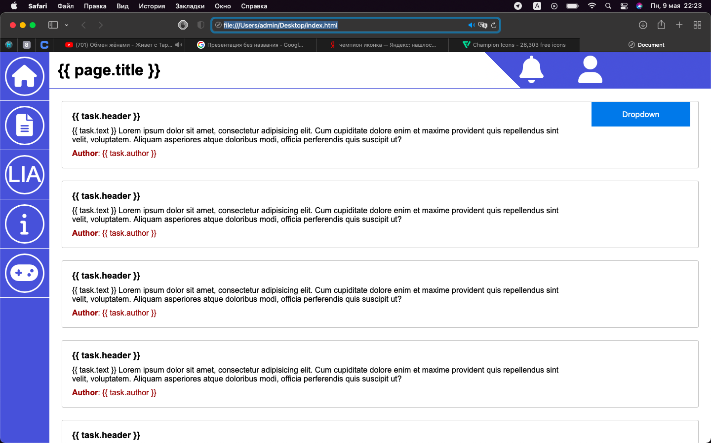
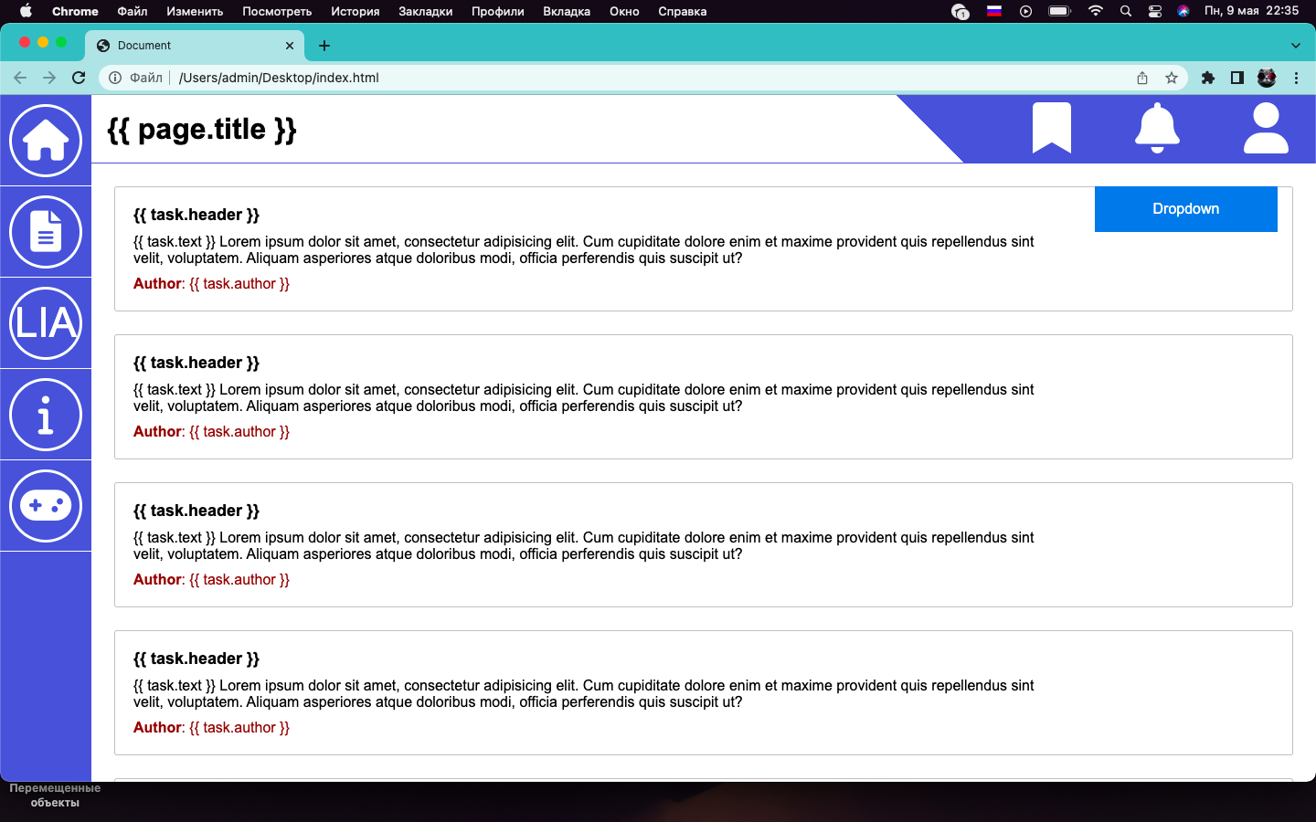
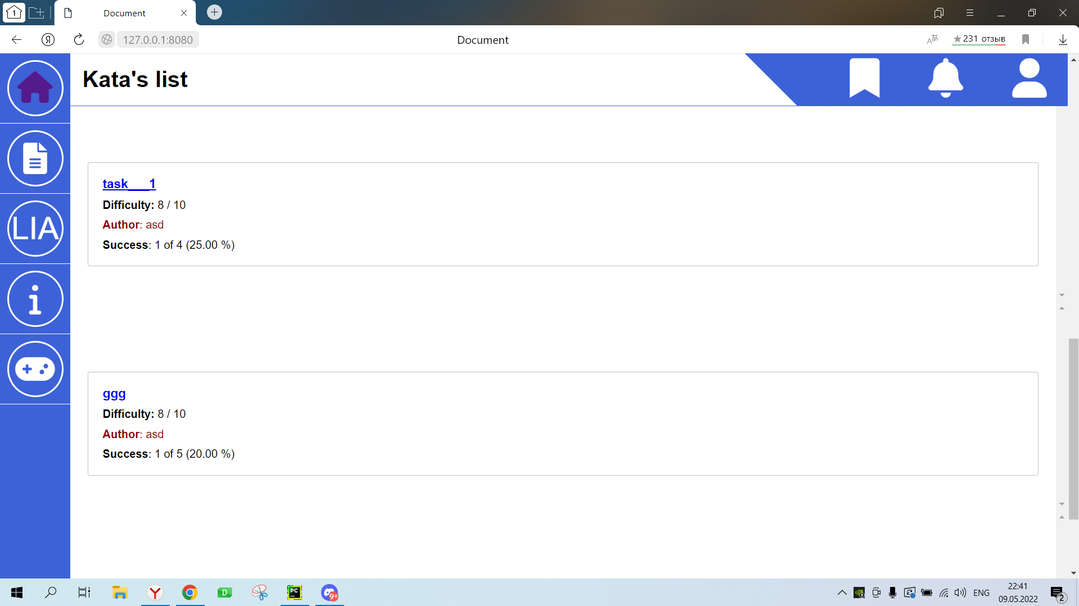
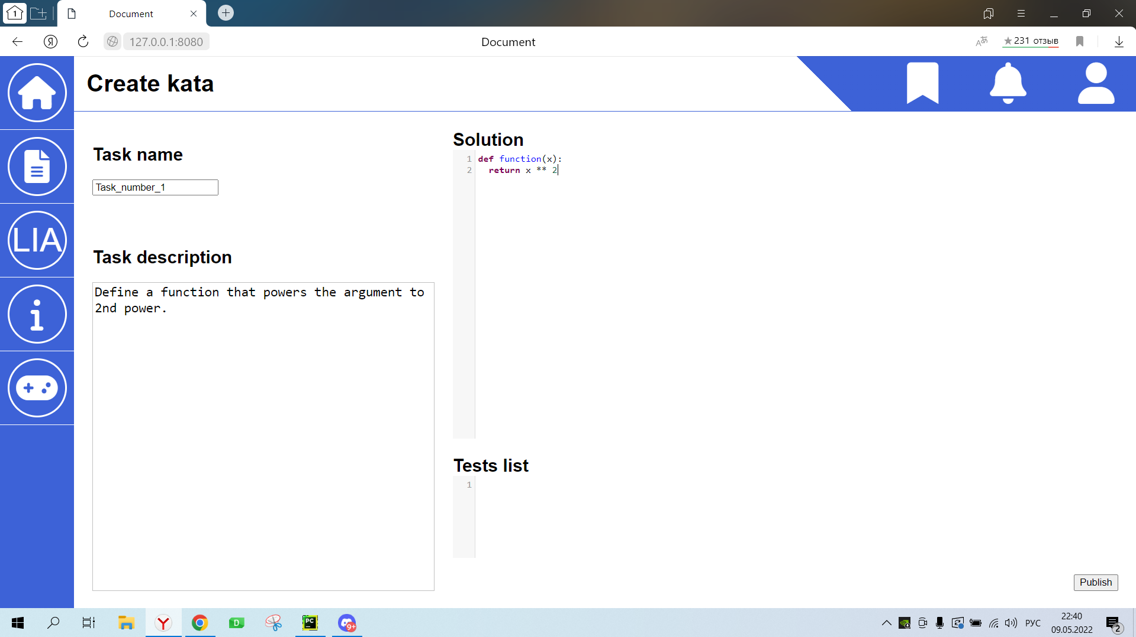
Доступность
На данный момент наш сайт полноценно работает в разных браузерах: Mozila FireFox, Chrome, Safari, Opera, Yandex браузер.
Версий для телефонов наш сайт пока не имеет.

Slide 4

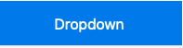
Интерфейс
Название задачи
Сложность
Автор
Общее количество решений
Иконка профиля
Фильтр

Slide 5

Поля для ввода названия
Поле для ввода кода решения
Поле содержащее простые тесты для решения
Условие
задачи

Slide 6
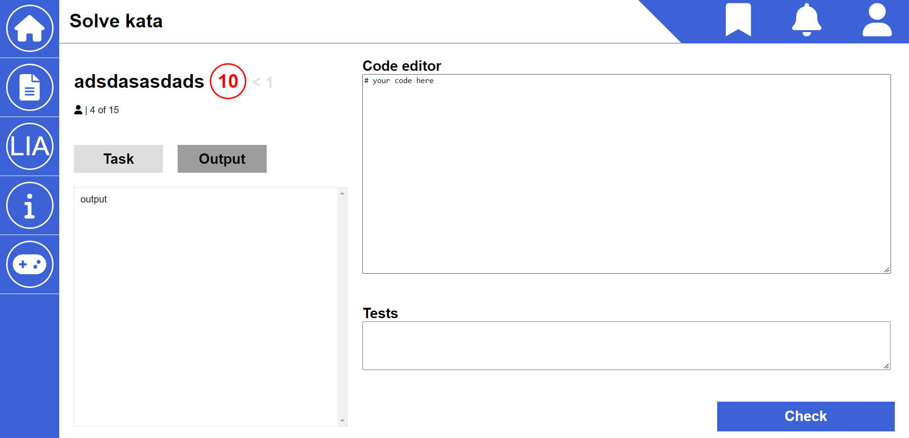
Название
задачи
Автор
Сложность задачи
Кнопки переключения
кнопка проверки

Slide 7

Удобства
Предусмотрен фильтр задач по сложности. Позже будет сделан фильтр по автору.
Обозначаются ключевые слова в коде, как в средах программирования

Slide 8




Почему мы
Понятный и удобный интерфейс
Автоматическое определение сложность задачи
Быстрая обработка кода
Постоянные обновления от разработчиков

Slide 9
Спасибо за внимание!

